Slide 1
Smith Kaart
Reflecties op analoge transmissielijnen
Jan Genoe
December 2024

Slide 2
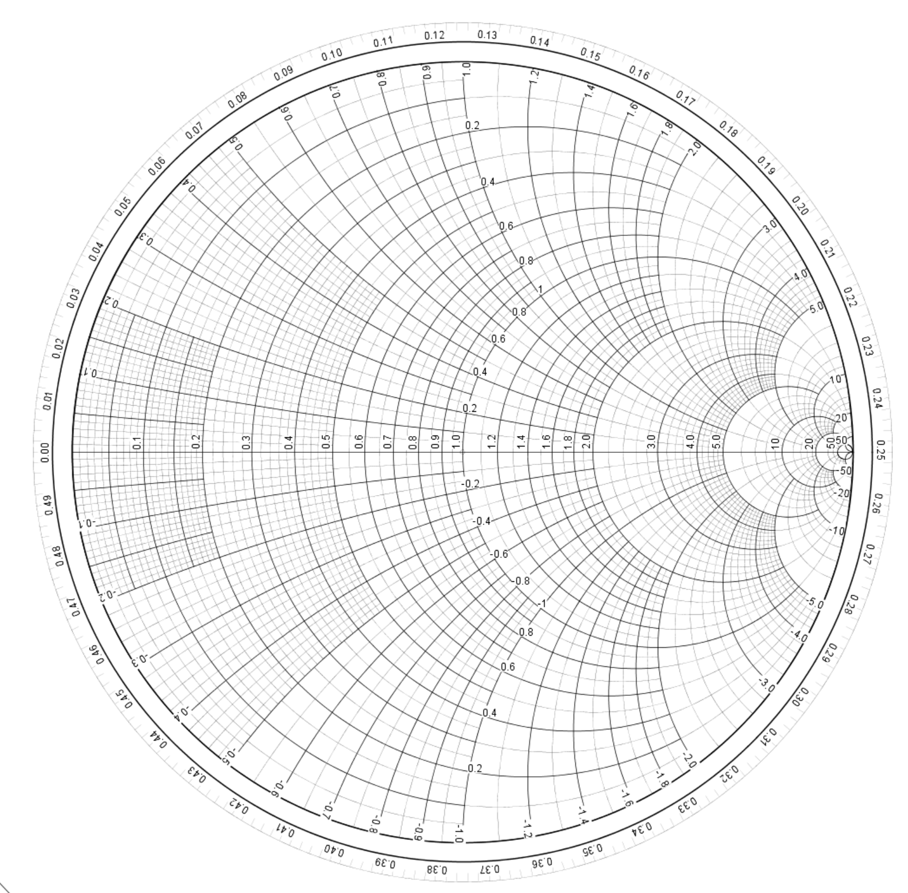
Klassieke voorstelling van de Smith kaart

